Slide 1

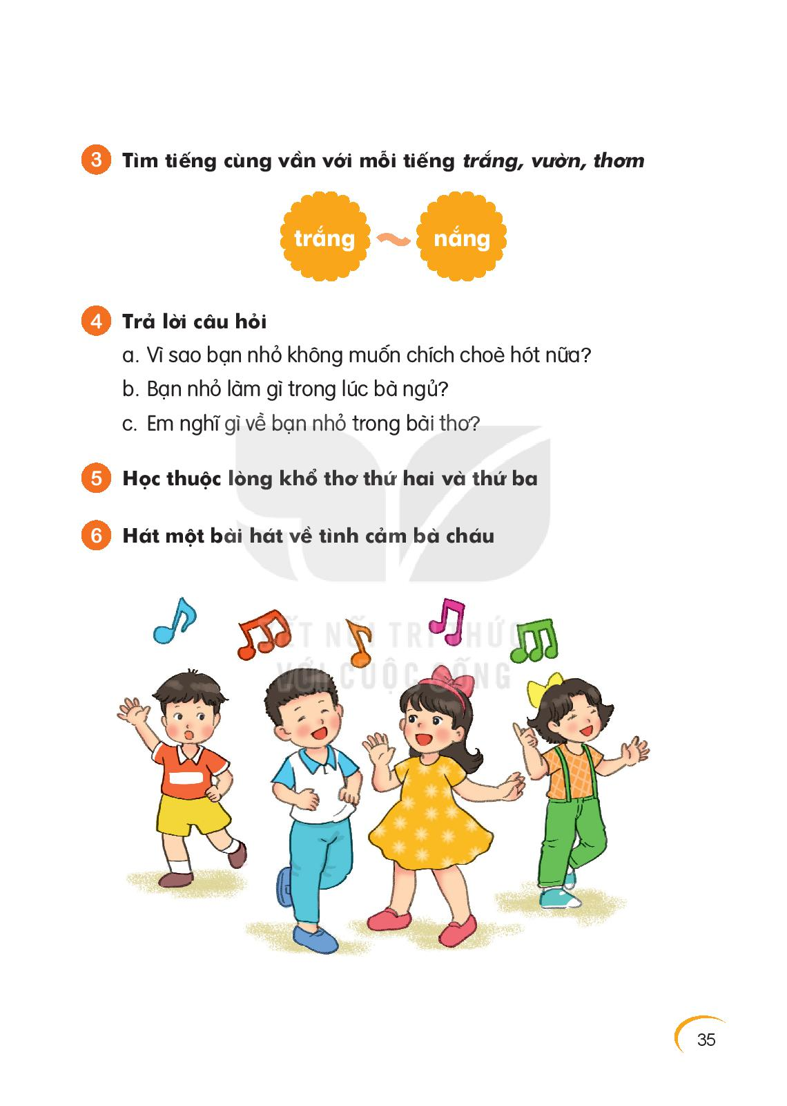
Ôn và khởi động
“Xe bus yêu thương”
Khởi động
Nhảy bài “Aram sam sam”

Slide 2




Slide 3



Bài Cầu thủ dự bị đã học, có mấy đoạn?
A. 2
B. 3
C. 4

Slide 4


Câu chuyện kể về ai?
A. thỏ con
B. gấu con và các bạn
C. thỏ con và các bạn

Slide 5

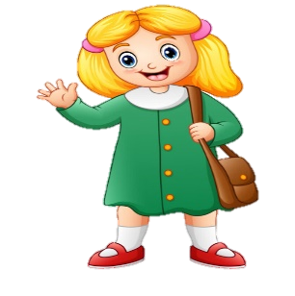
Các bạn ấy đang chơi môn thể thao gì?
A. bóng đá
B. bóng chuyền
C. cầu lông

Slide 7

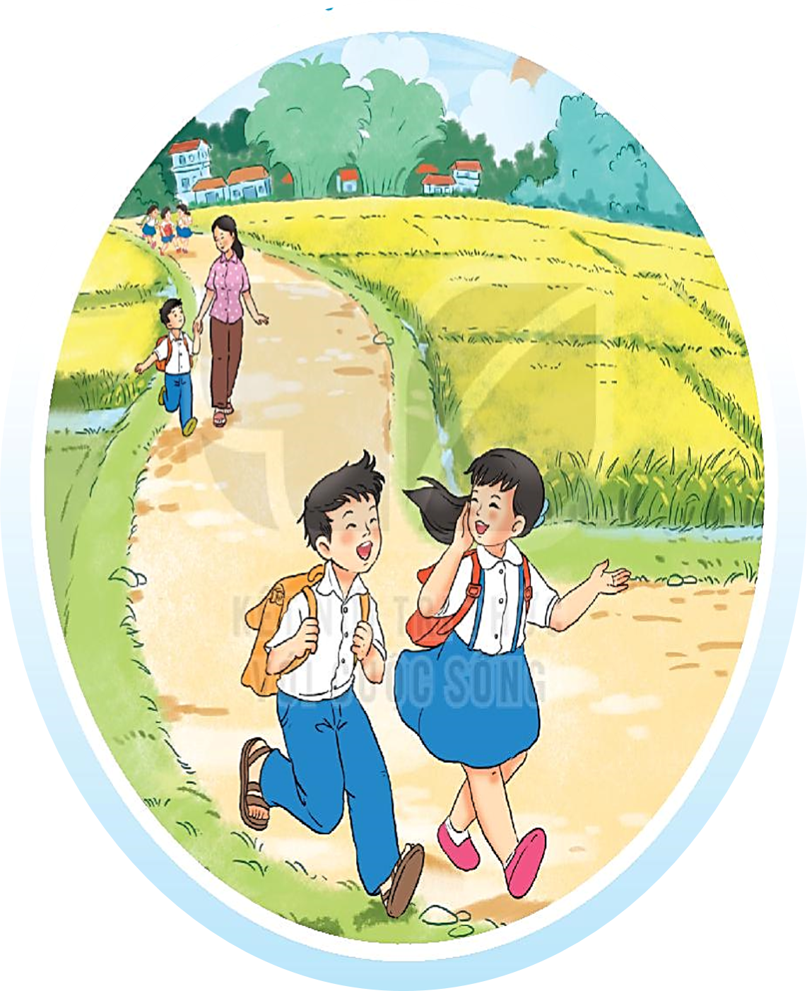
ĐI HỌC VUI SAO

Slide 8


Thứ hai ngày 4 tháng 10 năm 2021
Đọc
Vở
Tiếng Việt
Cô giáo lớp em

Slide 9
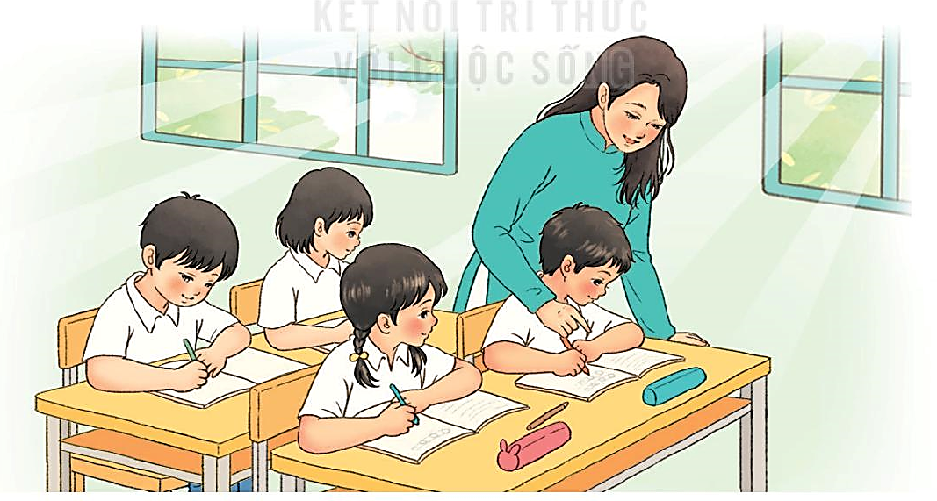
BÀI 9
CÔ GIÁO LỚP EM
BÀI 9

Slide 10



Tiết 1

Slide 11
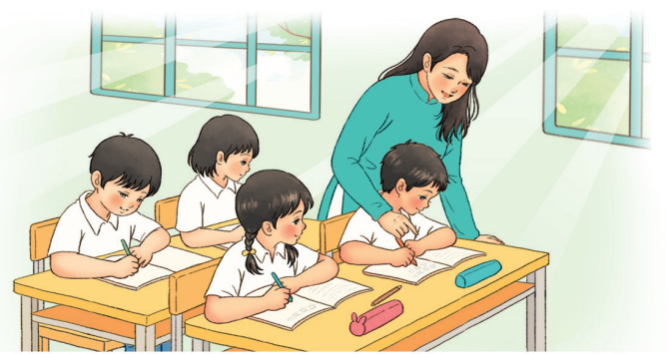
Cô giáo lớp em
Bức tranh dưới đây vẽ những gì?

Slide 12




ĐỌC

Slide 13

1
Cùng lắng nghe cô đọc và đọc thầm theo nhé!

Slide 14

Đọc mẫu
Cô giáo lớp em
Sáng nào em đến lớp
Cũng thấy cô đến rồi.
Đáp lời “Chào cô ạ!”
Cô mỉm cười thật tươi.
Cô dạy em tập viết
Gió đưa thoảng hương nhài
Nắng ghé vào cửa lớp
Xem chúng em học bài.
Những lời cô giáo giảng
Ấm trang vở thơm tho
Yêu thương em ngắm mãi
Những điểm mười cô cho.
(Nguyễn Xuân Sanh)

Slide 15




ĐỌC
Cô giáo lớp em
Sáng nào em đến lớp
Cũng thấy cô đến rồi.
Đáp lời “Chào cô ạ!”
Cô mỉm cười thật tươi.
Cô dạy em tập viết
Gió đưa thoảng hương nhài
Nắng ghé vào cửa lớp
Xem chúng em học bài.
Những lời cô giáo giảng
Ấm trang vở thơm tho
Yêu thương em ngắm mãi
Những điểm mười cô cho.
(Nguyễn Xuân Sanh)

Slide 16
ĐỌC
Cô giáo lớp em
Bài thơ chia làm 3 khổ
Khổ
1
Từ đầu..... cười thật tươi.
Khổ 2
Tiếp..... Em học bài.
Khổ 3
Khổ còn lại.

Slide 17
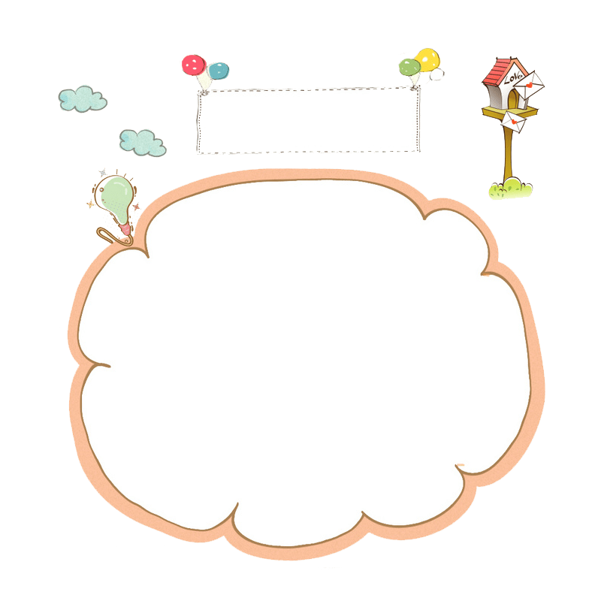


Đọc theo khổ

Slide 18
Cô giáo lớp em
1
Sáng nào em đến lớp
Cũng thấy cô đến rồi.
Đáp lời “Chào cô ạ!”
Cô mỉm cười thật tươi.
Cô dạy em tập viết
Gió đưa thoảng hương nhài
Nắng ghé vào cửa lớp
Xem chúng em học bài.
Những lời cô giáo giảng
Ấm trang vở thơm tho
Yêu thương em ngắm mãi
Những điểm mười cô cho.
(Nguyễn Xuân Sanh)
3
2

Slide 19




nào
lớp
TỪ KHÓ ĐỌC
lớp
nắng
viết
vào

Slide 20
ĐỌC
Cô giáo lớp em
Sáng nào em đến lớp
Cũng thấy cô đến rồi.
Đáp lời “Chào cô ạ!”
Cô mỉm cười thật tươi.
Cô dạy em tập viết
Gió đưa thoảng hương nhài
Nắng ghé vào cửa lớp
Xem chúng em học bài.
Những lời cô giáo giảng
Ấm trang vở thơm tho
Yêu thương em ngắm mãi
Những điểm mười cô cho.
(Nguyễn Xuân Sanh)

Slide 21
ĐỌC
Từ ngữ
Thoảng (hương)
: hương thơm nhẹ bay qua trong thời gian ngắn
: nhìn lâu, kĩ với một niềm yêu thích
Ngắm

Slide 22

1
Luyện đọc
nhóm 3

Slide 23
Thi đọc

Slide 24
Cô giáo lớp em
Sáng nào em đến lớp
Cũng thấy cô đến rồi.
Đáp lời “Chào cô ạ!”
Cô mỉm cười thật tươi.
Cô dạy em tập viết
Gió đưa thoảng hương nhài
Nắng ghé vào cửa lớp
Xem chúng em học bài.
Những lời cô giáo giảng
Ấm trang vở thơm tho
Yêu thương em ngắm mãi
Những điểm mười cô cho.
(Nguyễn Xuân Sanh)

Slide 25

Giải lao

Slide 26
Tiết 2

Slide 27
TRẢ LỜI CÂU HỎI
Cô giáo lớp em
Sáng nào em đến lớp
Cũng thấy cô đến rồi.
Đáp lời “Chào cô ạ!”
Cô mỉm cười thật tươi.
Cô dạy em tập viết
Gió đưa thoảng hương nhài
Nắng ghé vào cửa lớp
Xem chúng em học bài.
Những lời cô giáo giảng
Ấm trang vở thơm tho
Yêu thương em ngắm mãi
Những điểm mười cô cho.
(Nguyễn Xuân Sanh)
Cô giáo đáp lại lời chào của các bạn nhỏ bằng cách mỉm cười thật tươi.
1
Cô giáo đáp lại lời chào của các bạn nhỏ như thế nào?

Slide 28
TRẢ LỜI CÂU HỎI
Cô giáo lớp em
Sáng nào em đến lớp
Cũng thấy cô đến rồi.
Đáp lời “Chào cô ạ!”
Cô mỉm cười thật tươi.
Cô dạy em tập viết
Gió đưa thoảng hương nhài
Nắng ghé vào cửa lớp
Xem chúng em học bài.
Những lời cô giáo giảng
Ấm trang vở thơm tho
Yêu thương em ngắm mãi
Những điểm mười cô cho.
(Nguyễn Xuân Sanh)
Gió đưa thoảng hương nhài; Nắng ghé vào cửa lớp; Xem chúng em học bài.
2
Tìm những câu thơ tả cảnh vật khi cô dạy em học bài.

Slide 29
TRẢ LỜI CÂU HỎI
Cô giáo lớp em
Sáng nào em đến lớp
Cũng thấy cô đến rồi.
Đáp lời “Chào cô ạ!”
Cô mỉm cười thật tươi.
Cô dạy em tập viết
Gió đưa thoảng hương nhài
Nắng ghé vào cửa lớp
Xem chúng em học bài.
Những lời cô giáo giảng
Ấm trang vở thơm tho
Yêu thương em ngắm mãi
Những điểm mười cô cho.
(Nguyễn Xuân Sanh)
Cô đến lớp rất sớm. Cô vui vẻ, dịu dàng (cô mỉm cười thật tươi để đáp lời chào của HS). Cô dạy các em tập viết, cô giảng bài.
3
Bạn nhỏ đã kể những gì về cô giáo của mình?

Slide 30
TRẢ LỜI CÂU HỎI
Cô giáo lớp em
Sáng nào em đến lớp
Cũng thấy cô đến rồi.
Đáp lời “Chào cô ạ!”
Cô mỉm cười thật tươi.
Cô dạy em tập viết
Gió đưa thoảng hương nhài
Nắng ghé vào cửa lớp
Xem chúng em học bài.
Những lời cô giáo giảng
Ấm trang vở thơm tho
Yêu thương em ngắm mãi
Những điểm mười cô cho.
(Nguyễn Xuân Sanh)
Bạn nhỏ yêu quý, yêu thương cô giáo.
Qua bài thơ, em thấy tình cảm bạn nhỏ dành cho cô giáo thế nào?
4

Slide 31

Luyện tập
1. Nói câu thể hiện sự ngạc nhiên của em khi:
Gợi ý
a. Lần đầu được nghe một bạn hát rất hay
- Cảm xúc khi lần đầu nghe ?
- Từ ngữ nào để nhận xét việc bạn hát hay?
Gợi ý
- Cảm xúc khi được bố mẹ bất ngờ tặng quà là gì?
- Tưởng tượng đó là món quà gì?
- Khi được tặng quà thì con nên nói gì?
b. Được bố mẹ tặng một món quà bất ngờ

Slide 32
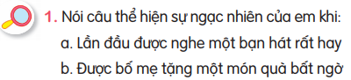
LUYỆN TẬP THEO VĂN BẢN ĐỌC
a) Ôi! Bất ngờ quá, sao bạn hát hay thế?
Ôi chao, mình không ngờ bạn có thể hát hay đến thế!
b) Ôi! Bất ngờ quá, đúng đồ chơi con thích. Con cảm ơn bố ạ.
A! Cái áo đẹp quá, con thích vô cùng. Con cảm ơn mẹ ạ.

Slide 33
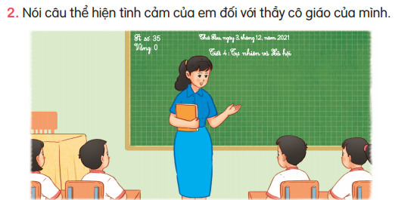
LUYỆN TẬP THEO VĂN BẢN ĐỌC

Slide 34



CỦNG CỐ BÀI HỌC
Notes:
Bài giảng thiết kế bởi: Hương Thảo - tranthao121006@gmail.com

Slide 35


